Slide 1
Módulo 4: Editar y presentar su historia en línea

Slide 2
Módulo 4: Editar y presentar su historia en línea

Slide 3
Editar y presentar su historia en línea
Resultados del aprendizaje

Slide 4
Al finalizar con éxito este módulo, los alumnos adultos serán capaces de ... | Conocimientos | Habilidades | Actitudes
 | Conocimiento básico de cómo editar historias en formato digital Conocimiento práctico de cómo editar un Podcast utilizando Audacity o un software similar Conocimiento práctico de cómo editar un vídeo utilizando Lightworks o un software similar Conocimiento práctico de cómo editar una animación utilizando PowToon o un software similar Conocimiento práctico de cómo utilizar el equipo y el software para presentar historias digitales en línea Conocimiento práctico de cómo compartir contenidos multimedia digitales en línea Conocimiento teórico de los canales de medios sociales más adecuados para compartir historias en línea Conocimiento teórico de cómo fomentar y conectar con una audiencia en línea para compartir sus historias Conocimiento teórico del impacto de presentar historias digitales en línea para compartirlas con otros Conocimiento teórico de cómo se comparte la cultura a través de las historias digitales cuando se presentan en entornos en línea. | Discutir cómo editar y presentar historias digitales en línea Demostrar cómo editar y producir contenidos multimedia digitales en línea Utilizar software digital de código abierto como Lightworks y Audacity para editar historias digitales Demostrar cómo presentar historias en línea de manera segura y responsable Identificar los canales de medios sociales y en línea adecuados para presentar su historia en línea. Discutir las cuestiones de derechos de autor y de licencia al compartir su historia en un entorno en línea | Conocimiento de los diferentes componentes que intervienen en la edición de medios digitales Disposición a compartir historias digitales en entornos en línea Apreciación de cómo la presentación de historias digitales en línea puede compartir la cultura, la identidad y la historia Apreciación de la contribución individual de producir y compartir historias digitales

Slide 5
Editar y presentar su historia en línea
Edición digital

Slide 6
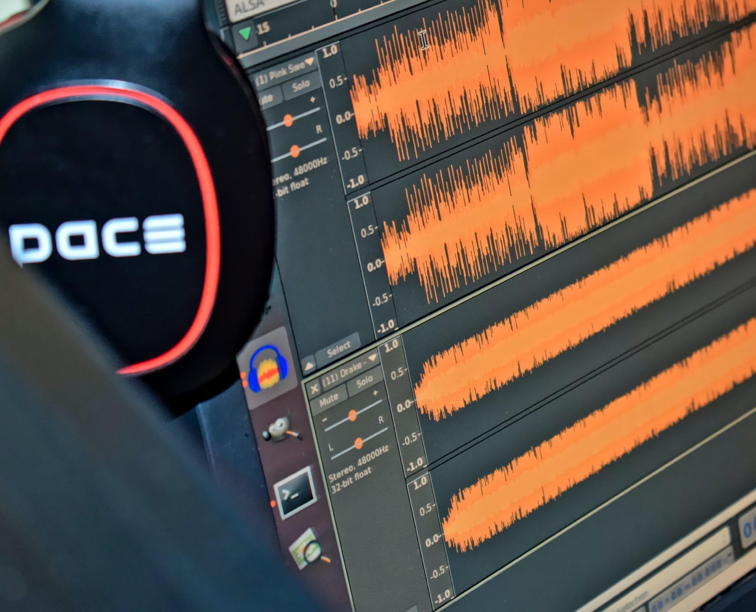
Edición digital La edición digital es el proceso de transferir la película y el audio a un editor digital para editar y realizar cambios en los archivos multimedia. Aquí se combinan partes visuales y de audio para crear y publicar contenidos digitales.

Slide 7
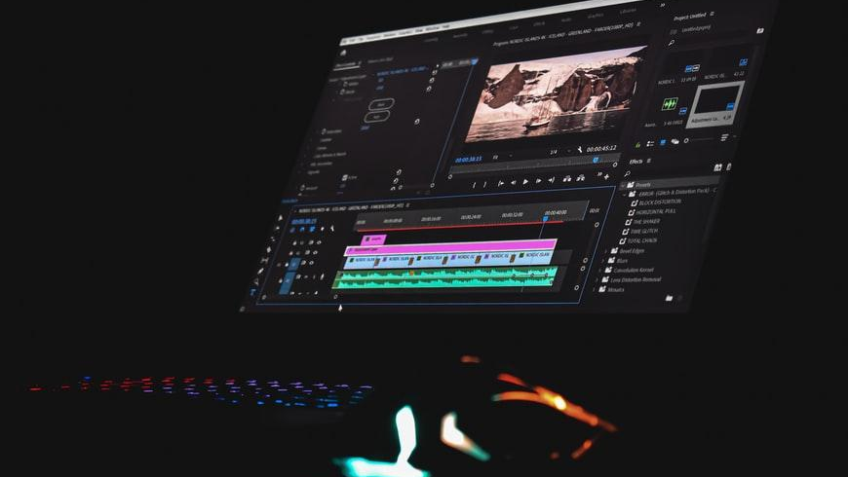
Elegir las herramientas adecuadas Los narradores no tienen por qué utilizar herramientas profesionales: a veces basta con un smartphone. Hay muchas herramientas gratuitas de código abierto disponibles en Internet para crear y compartir historias. En general, tendrás que encontrar la herramienta que mejor se adapte al propósito de tu proyecto, a tus habilidades, a los recursos disponibles y a las necesidades de tu público objetivo.

Slide 8
Editar y presentar su historia en línea
Software de código abierto

Slide 9
Software de edición de audio de código abierto

Slide 10
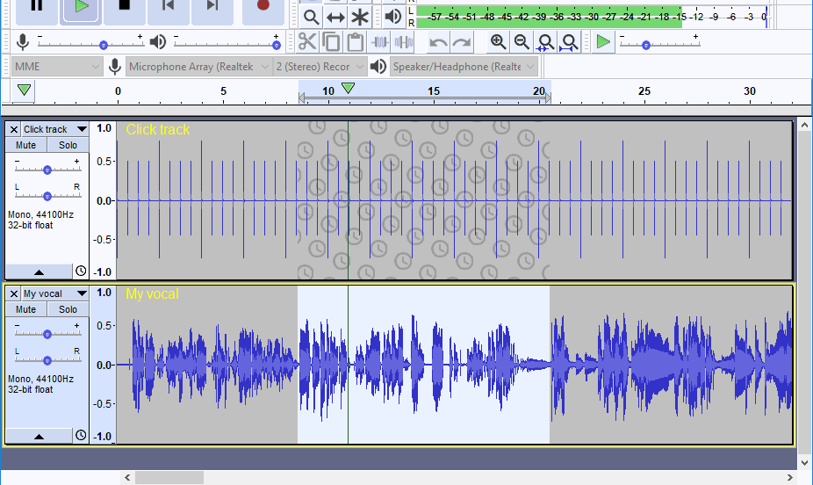
Audacity
Audacity es un editor y grabador de audio multipista gratuito y fácil de usar para varios sistemas operativos.
Puedes añadir música, efectos de sonido, pistas de audio a tu proyecto y crear tu propia historia digital.
Video tutorial en Youtube : https://www.youtube.com/watch?v=FiXbfeKA-fk
Descargar gratis aquí : https://www.audacityteam.org/download/

Slide 11
Grabación
Audacity puede grabar audio en directo a través de un micrófono o mezclador, o digitalizar grabaciones de otros medios.
Características de Audacity
Exportación / Importación
Importa, edita y combina archivos de sonido. Exporta tus grabaciones en muchos formatos de archivo diferentes, incluidos varios archivos a la vez.
Edición
Audacity puede grabar audio en directo a través de un micrófono o mezclador, o digitalizar grabaciones de otros medios.
Efectos
Audacity puede grabar audio en directo a través de un micrófono o mezclador, o digitalizar grabaciones de otros medios.

Slide 12
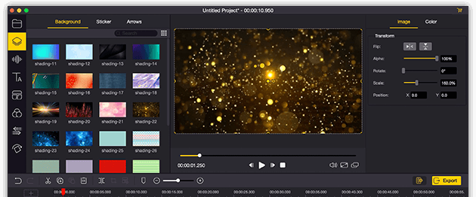
Lightworks Es un editor de vídeo premiado y fácil de usar con una interfaz sencilla que permite cortar y fusionar vídeos, sonidos e imágenes. Video tutorial en Youtube : https://www.youtube.com/watch?v=gXfyXAwFfVU Descargar gratis aquí : https://lightworks.en.softonic.com/download

Slide 13
Edición
Edición de tres/cuatro puntos que incluye, Insertar, Reemplazar, Fit-to-Fill, backfill, nivelación de audio, avisos de sincronización de pistas, vídeos múltiples y recorte asimétrico.
Características de Lightworks
Gráfico
Los filtros y las LUT, las transiciones creativas y la corrección del color darán a tu vídeo el aspecto que buscas.
Nube
Puedes editar directamente desde tu almacenamiento en la nube. Solo tienes que conectarte, navegar y soltar los clips al instante en tu línea de tiempo.
Voz en off
Graba la voz en off directamente sobre tu línea de tiempo de reproducción

Slide 14
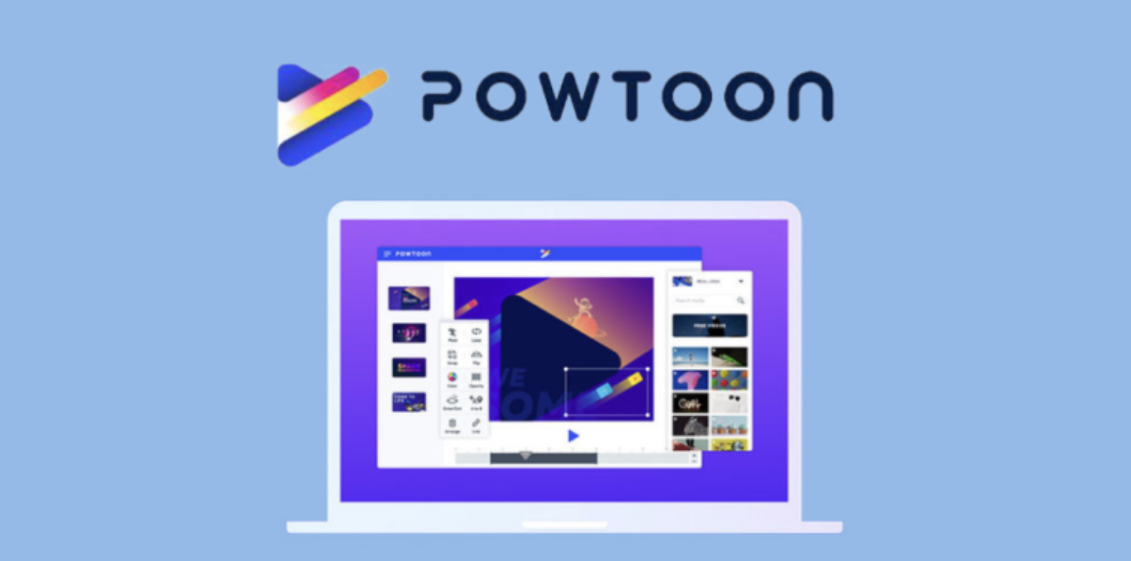
Powtoon Es una plataforma de comunicación visual y un creador de vídeos en línea gratuitos diseñados para crear atractivos vídeos animados y presentaciones con un aspecto profesional.
Inicio de sesión gratuito :
https://www.powtoon.com/
Tutorial en vídeo de YouTube : https://www.youtube.com/watch?v=lEQiZQi-aGY&t=508s

Slide 15
Crear
Puedes crear vídeos y presentaciones de cualquier estilo con vídeos, imágenes y personajes o animaciones
Características
de Powtoon
Gestionar
Puedes gestionar tus proyectos, equipos y bibliotecas compartidas con tus transeúntes. Integraciones con Microsoft Teams, Photoshop, Canva, PowerPoint, Hibspot & más..
Compartir
Puedes compartir tus creaciones en las plataformas sociales y de marketing o descargar tus vídeos.

Slide 16
1. Guión. Tienes que crear un guión que describa lo que va a pasar en cada "escena".
2. Voz en off y música de fondo. Elige una pista de fondo para tu música o graba una voz en off.
3. Crea tus diapositivas. Comienza a crear las diapositivas de acuerdo con el guión. Cada diapositiva representa una escena y una idea según el guión.
4. Rellenar las diapositivas. Añade características divertidas, como colores, gráficos, fondos, estilos de animación, accesorios, imágenes y personajes a tus diapositivas.
5. Cronometraje. Ajusta los elementos y la voz en off en la línea de tiempo.
Cómo hacer una animación con Powtoon

Slide 17
Editar y presentar su historia en línea
Uso de software de edición

Slide 18
Uso de software de edición
Haz una lista de las escenas y pistas de audio que se utilizarán en el proyecto final de la película.
Elige tu música, vídeos e imágenes y almacénalos en un archivo
Haz una copia de todos los archivos y trabaja con las copias

Slide 19
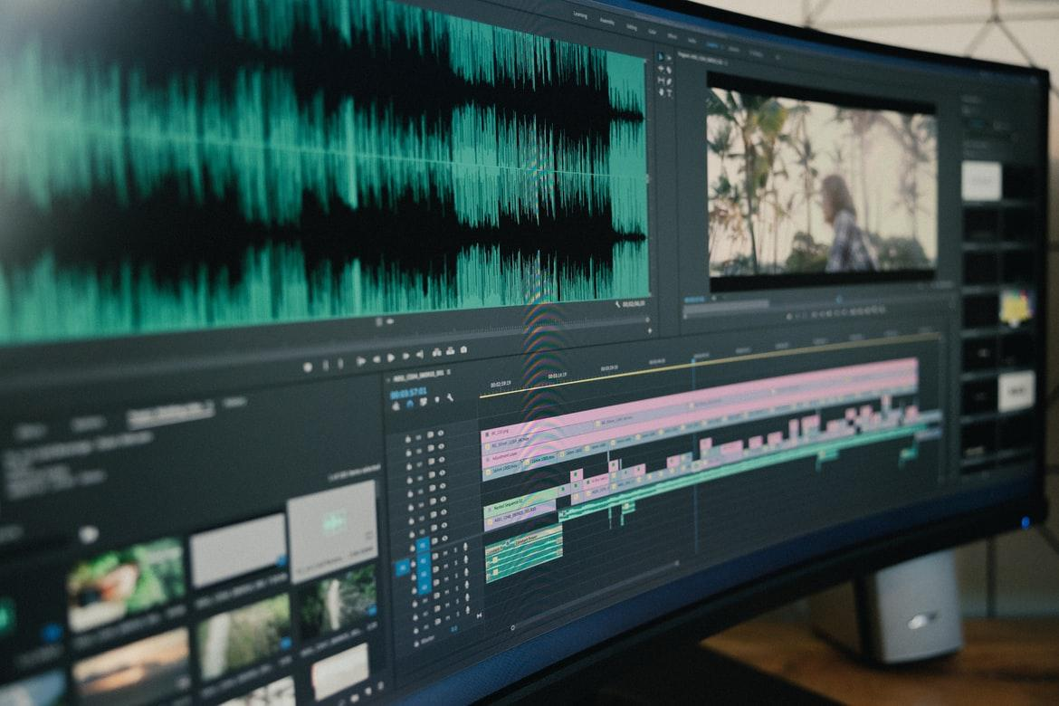
Uso de software de edición
Cuando hayas descargado el programa de software que vas a utilizar, tendrás que "Crear un nuevo proyecto" en el programa.
A continuación, tendrás que importar los archivos de vídeo y audio de tu carpeta "Final Cut".
Recuerda importar los archivos en secuencia.

Slide 20
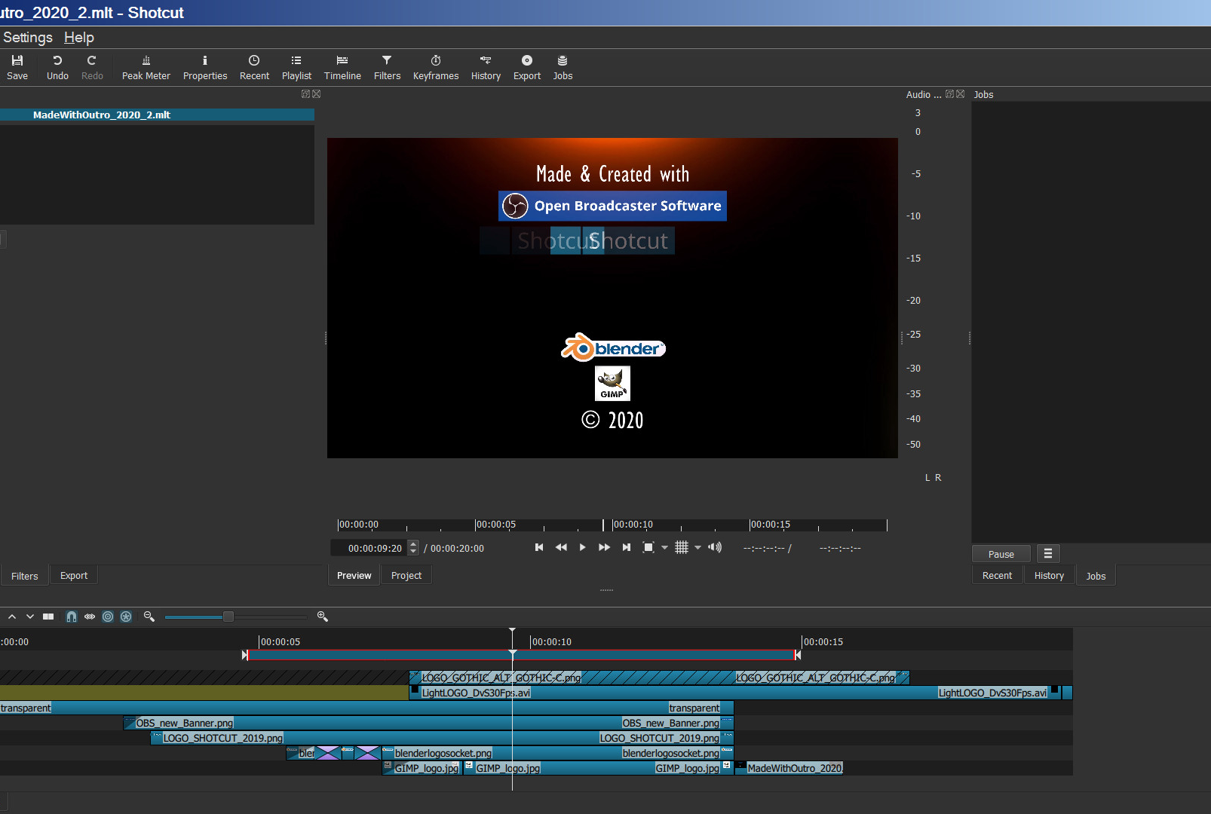
Uso de software de edición
La interfaz de usuario de la mayoría de los programas de edición consta de dos elementos básicos:
1) Una ventana de edición, donde se coloca el material de vídeo y audio a lo largo de una línea de tiempo y se edita
2) Una ventana de previsualización, donde se puede ver el vídeo.

Slide 21
Uso de software de edición
Efectos
Al utilizar el software, puedes cortar, hacer clic y arrastrar y reordenar las pistas de vídeo y audio a lo largo de la línea de tiempo.
Pero los cambios graduales, llamados transiciones, son a veces más apropiados.
Si estás editando varias escenas, puedes añadir "transiciones" entre ellas.
Las transiciones más habituales en el cine y la televisión son el "Cross Dissolve" (fundido lento entre dos clips) y la transición a negro.

Slide 22
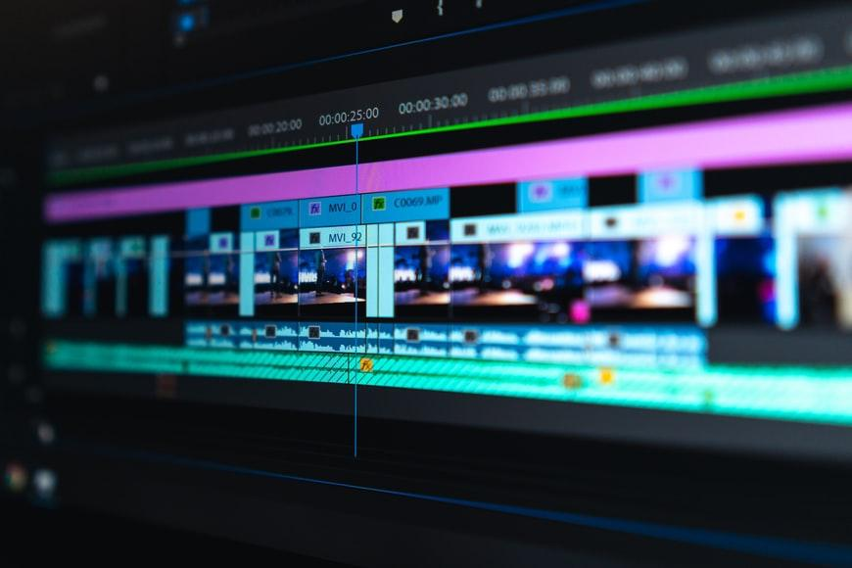
Uso de software de edición
Jump cut
Un "jump cut" es cuando el sonido y la imagen cambian al mismo tiempo.
En el cine es el equivalente a un nuevo párrafo o capítulo en un libro.
Sin embargo, si quieres que la historia siga su curso, deja que el sonido de la escena anterior continúe durante unos segundos mientras la escena aparece en pantalla, o deja que el sonido de la nueva escena comience unos segundos antes de mostrarla.
Un corte limpio o de salto entre clips es la forma más habitual de unir diferentes planos.

Slide 23
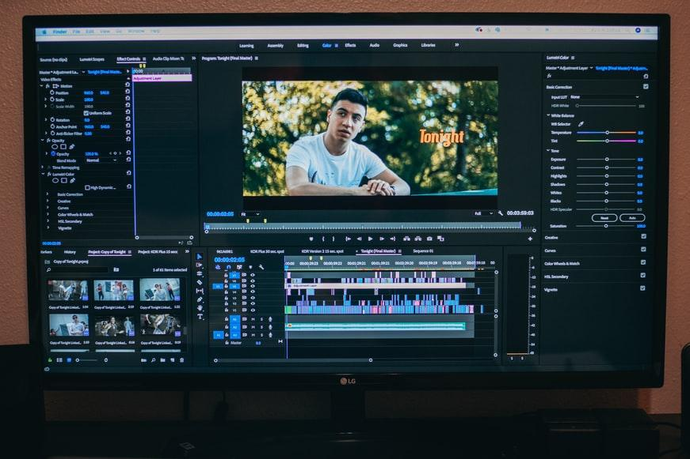
Uso de software de edición
Pasos finales
El primer paso que hay que dar en el proceso de edición es revisar todas las secuencias y archivos de sonido que ha capturado el equipo de rodaje.
Es importante etiquetar y almacenar todos los archivos correctamente, para que puedas encontrar todo el material que necesitas.

Slide 24
Editar y presentar su historia en línea
Cómo editar podcasts en Audacity

Slide 25
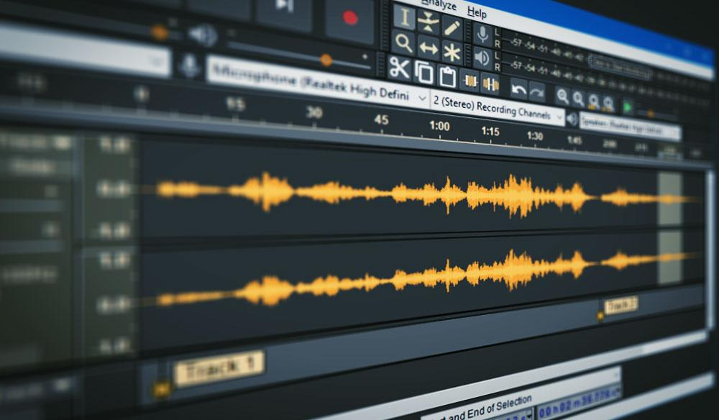
Cómo editar podcasts en Audacity
Cómo empezar
Importe el audio que ha grabado previamente.
Utilice la pista 1 para su pista de audio principal (por ejemplo, narración, entrevista, debate)
Coloque el material de audio en secuencia (por ejemplo, narración de introducción, entrevista, conclusión).
Deje una pista vacía debajo para la edición
Añada música, efectos de sonido o audio secundario más adelante en el proceso de edición

Slide 26
Cómo editar podcasts en Audacity
Retoques
(Re)escuche su material
Decida qué secciones quiere conservar o eliminar y si quiere cambiar el orden
Utilice la herramienta de reducción de ruido para eliminar los ruidos no deseados
Elimine el material no deseado
Ponga todo en el orden correcto

Slide 27
Cómo editar podcasts en Audacity
Mejorar la calidad del audio
Normalizar los niveles, eligiendo -2,0 para su amplitud de pico
Amplificar las zonas que queden demasiado silenciosas
Utilizar la herramienta de compresión para hacer que las partes suenen más fuertes o más suaves
Utilizar la herramienta de ecualización para manipular las frecuencias y hacer que una voz sea más grave o menos nasal
Importar la música o efectos de sonido y moverlos a la zona deseada
Exportar el producto final en formato MP3

Slide 28
Editar y presentar su historia en línea
Cómo compartir contenidos digitales en línea

Slide 29
Sitios para compartir vídeos

Slide 30
YouTube
Características principales :
La plataforma de vídeo más popular del mundo.
Admite la mayoría de los formatos de archivo de vídeo.
Biblioteca de audio propia de YouTube: puedes añadir música y efectos de sonido a tu creación después de subirla
Pantallas finales : puedes añadir una pantalla final que muestre vídeos adicionales, listas de reproducción, enlaces y botones de suscripción.
Tarjetas : puedes añadir tarjetas que dirijan a los espectadores a un enlace específico y muestren imágenes, títulos y llamadas a la acción personalizados, según el tipo de tarjeta.
Sección de comentarios para conectar con el público

Slide 31
YouTube
Cómo aumentar tu visibilidad en Youtube :
Añade un título que favorezca el SEO para que sea más fácil de descubrir a través de los motores de búsqueda.
Añade una descripción del vídeo para que la gente sepa de qué trata tu contenido antes de verlo.
Añade etiquetas, que actúan como herramientas para ayudar al descubrimiento de tu vídeo

Slide 32
YouTube
Crear historias en YouTube
Las Historias de YouTube son vídeos cortos, sólo para móviles, que te permiten conectar con tu audiencia de forma más informal, sobre la marcha.
Inicia sesión en YouTube en el móvil.
Toca el icono de crear y, a continuación, añade a tu historia. Si no ves la opción de Historia, tu dispositivo no es compatible con las Historias actualmente.
Toca el botón de captura para hacer una foto o mantenlo pulsado para grabar un vídeo.
Añade efectos como filtros, pegatinas y texto...
Toca Publicar.

Slide 33
Vimeo
Características principales :
Plataforma fácil de usar
Alojamiento de vídeos gratuito y sin anuncios
Puedes crear vídeos o alojar tus propios vídeos
Puedes crear a partir de miles de plantillas preconstruidas
Grabaciones de pantalla ilimitadas

Slide 34
Vimeo
Características adicionales :
Puedes personalizar tus vídeos con pegatinas animadas, estilos, filtros y diseños o añadir tu propio logotipo.
Videoteca : puedes organizar, compartir y encontrar los vídeos que te ayudan a trabajar de forma más inteligente.
Transmisión en directo de Vimeo : puedes ir “en directo" para transmitir tu audiencia en streaming, dondequiera que estén.
Integraciones personalizadas con Final Cut Pro, Adobe, Dropbox y Google Drive.
Puedes añadir notas con código de tiempo y responder a los comentarios directamente dentro del vídeo desde cualquier dispositivo.
Compartir, incrustar y descargar, todo desde la misma plataforma.

Slide 35
Dónde compartir sus contenidos digitales
Facebook es la mayor plataforma de contenidos del mundo para todos los tipos de contenido, incluidos el texto, las imágenes y el vídeo. Crear historias sólidas en Facebook puede animar a la gente a seguirte en otros sitios.
Instagram es una plataforma de inspiración visual y la mejor manera de inspirar a otros a través del poder de la narración visual. En Instagram, la mejor narración de marca consiste en contar microhistorias para ofrecer a los clientes un vistazo entre bastidores de tu negocio.
La plataforma de vídeos cortos de TikTok la convierte en una opción natural para el contenido de marca impulsado por la narrativa. A través de los marcos de narración, puedes empoderar a tus clientes y a tu audiencia para que se conviertan en el centro de tu historia.
Twitter te permite utilizar varias fotos en un Tweet para crear un arco narrativo. Puedes recopilar y organizar varios Tweets para contar una historia en torno a un tema o una conversación que sea relevante para tus seguidores.
CANALES DE MEDIOS SOCIALES

Slide 36
Editar y presentar su historia en línea
Cómo compartir tus historias de forma segura

Slide 37
Cómo compartir tus historias de forma segura
- No utilices contenidos inapropiados
- Comprueba si tienes permiso al elegir la música o las imágenes

Slide 38
Cómo compartir tus historias de forma segura
1. ¿Cuáles son los ejemplos de contenidos inapropiados?
Contenidos que promuevan el odio por motivos de raza, religión, discapacidad, preferencia sexual, etc.
Contenido que promueva el extremismo violento
Contenido sexualmente explícito
Violencia real o simulada
Contenidos que promuevan comportamientos inseguros, como la autolesión o los trastornos alimentarios

Slide 39
Cómo compartir tus historias de forma segura
2. ¿Qué es el derecho de autor?
Los derechos de autor protegen "obras originales de autoría". Los derechos de autor protegen al propietario de un tipo de propiedad intelectual (creaciones de la mente).
Los derechos de autor desempeñan un papel importante en la narración digital. Tienes que conocer la ley para saber qué tipo de imágenes, sonidos y otros medios puedes incluir en tus proyectos cinematográficos sin infringir los derechos de autor de otros.

Slide 40
Cómo compartir tus historias de forma segura
Dónde encontrar imágenes de uso gratuito :
Unsplash
https://unsplash.com/
Pixabay
https://pixabay.com/
Freepik
https://www.freepik.com/
Dónde encontrar música de uso gratuito :
Dig CC Mixter:
http://dig.ccmixter.org/

Slide 41
Cómo compartir tus historias de forma segura
Derechos de propiedad en las redes sociales :
Las redes sociales no son propietarias de la obra que se ha publicado en su sitio, los derechos de autor los conserva el propietario.
Cuando usted publica en el sitio, firma un acuerdo que otorga al sitio una licencia para utilizar su trabajo con diversos fines.

Slide 42
Editar y presentar su historia en línea
El poder de la narración digital

Slide 43
El poder de la narración digital
La tecnología permite nuevas formas de contar historias
La narración digital es el antiguo acto de contar historias pero utilizando medios digitales, introduciendo elementos de imagen, audio, vídeo e interactividad con el texto o la narración más tradicional.
Combina la comunicación visual y oral
Lleva las experiencias personales a un público más amplio
Ofrece una invitación al descubrimiento

Slide 44
El poder de la narración digital
Cómo conectar con su público
La conexión emocional es lo que hace que una historia sea memorable y atractiva. Para atraer y conectar con su público, las historias deben:
ser personal
ser breve y conciso
utilizar materiales de origen fácilmente disponibles
incluir elementos universales de la historia
implicar la colaboración a varios niveles (permitir que los miembros escriban comentarios)

Slide 45
El poder de la narración digital
¿Por qué es importante contar historias?
proporciona un foro para las personas
ayuda a fomentar un sentimiento de conexión con la sociedad o la comunidad local
ofrece oportunidades sociales a las personas que quieren compartir sus experiencias personales
ayuda a compartir la cultura, la identidad y la historia

Slide 46
El poder de la narración digital
Compartir el patrimonio cultural a través de las historias digitales
Los relatos sobre el patrimonio cultural son muy eficaces para crear experiencias impactantes y una sensación de proximidad psicológica.
Activan nuestros propios recuerdos, emociones y experiencias personales
Generan empatía
Fomentan nuestro compromiso

Slide 47
El poder de la narración digital
Las historias nos permiten :
dar sentido al mundo
aprender y ampliar nuestros conocimientos
reflexionar y cambiar nuestro comportamiento
empatizar y conectar con los demás
mantener vivas las culturas

Slide 48
"The European Commission's support for the production of this publication does not constitute an endorsement of the contents, which reflect the views only of the authors, and the Commission cannot be held responsible for any use which may be made of the information contained therein.” Project Number: 2020-1-FR01-KA227-ADU-095130

